Slide 1


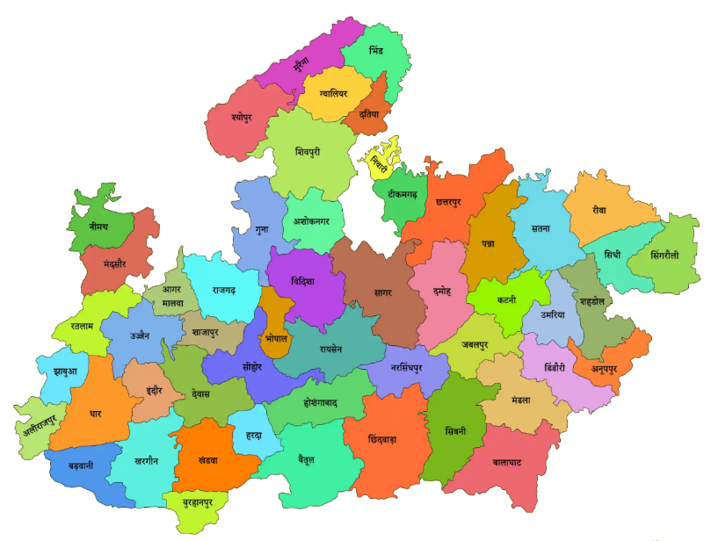


जन विश्वास अभियान-2026
PARAKH आधारित Field Inspection & Survey
GWALIOR DIVISION
Guna, Ashoknagar, Datia, Shivpuri
ANKITA BHARDWAJ
Designation – GIS Data Specialist

Slide 2
जन विश्वास अभियान के अंतर्गत field-level inspection एवं survey को अधिक systematic, transparent और evidence-based बनाने के उद्देश्य से PARAKH application के माध्यम से digital inspection mechanism तैयार किया गया है।
अभियान के अंतर्गत अभी तक 13 अलग-अलग विभागों के Department-specific Inspection Forms तैयार किए जा चुके हैं।
इन 13 forms को संबंधित विभागों की आवश्यकता एवं field inspection requirements को ध्यान में रखते हुए तैयार किया गया है, ताकि field officers द्वारा information को standardized digital format में capture किया जा सके।
इन forms के माध्यम से अलग-अलग विभागों में होने वाले inspections को एक common digital workflow के अंतर्गत लाने का प्रयास किया गया है।

Slide 3
Developed Forms : 9 Departmental Forms Ready
अभी तक निम्न 9 विभागों के लिए inspection forms तैयार किए गए हैं:
मदिरा दुकानें – Liquor Shops
स्वास्थ्य विभाग – Health
आंगनबाड़ी – Anganwadi
प्राथमिक कृषि साख सहकारी समिति – PACS
गौशाला – Goshala
विद्यालय – School
नलजल प्रदाय योजना – Nal Jal Praday Yojana
कार्यालय जिला पंचायत – District Panchayat Office
छात्रावास / आश्रम – Hostel / Ashram
शासकीय उचित मूल्य दुकान का निरीक्षण प्रति
पेट्रोल / डीजल पम्पों का निरीक्षण प्रपत्र
मछुआ कल्याण एवं मत्स्य विकास
एल.पी.जी. डीलर्स का निरीक्षण प्रपत्र
इन सभी forms में संबंधित department के अनुसार specific inspection parameters रखे गए हैं।

Slide 4

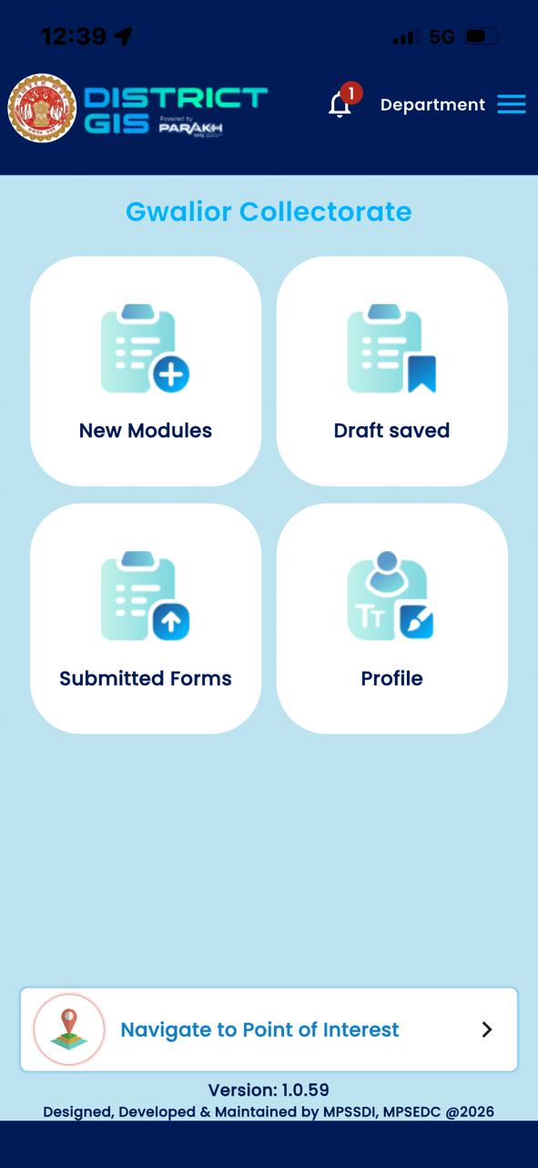
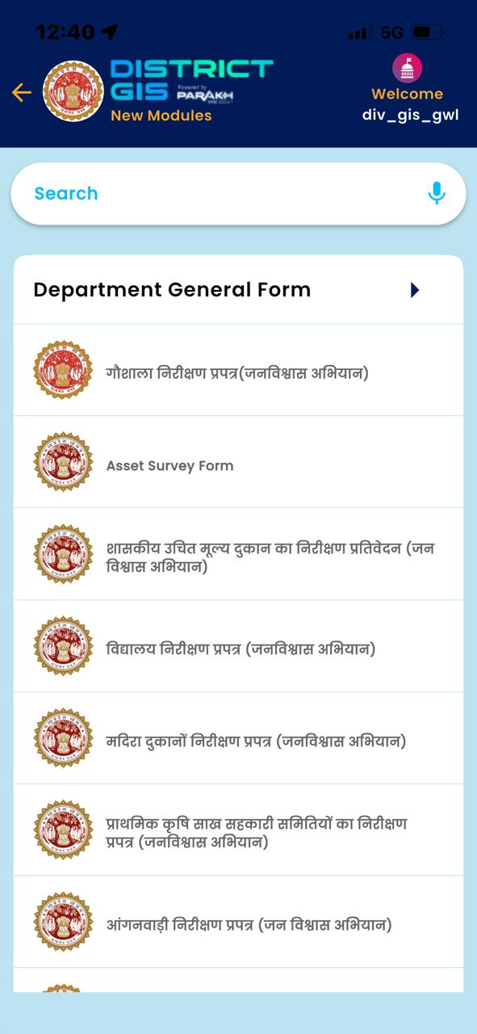
DISTRICT GIS PARAKH APP

Slide 5





Inspection & Survey Workflow
(Department Users)
Following the submission of the Inspection/Survey by the field officer, the nodal officer undertakes a review and verifies the submitted data.
Nodal Officer assign work to field officer via web portal
The Field Officer sees the assigned work with all the information of the site under PARAKH application.
Field officer input and capture GIS-based Inspection/Survey details through the mobile application.

Slide 6
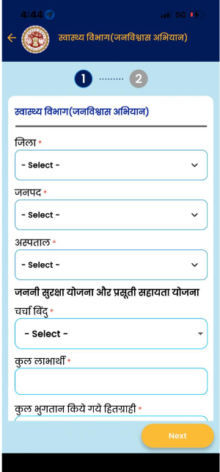
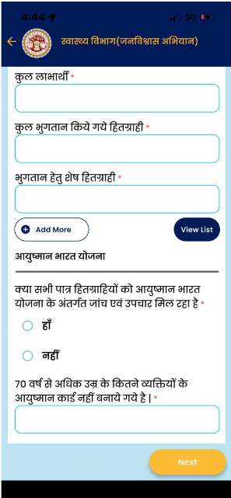
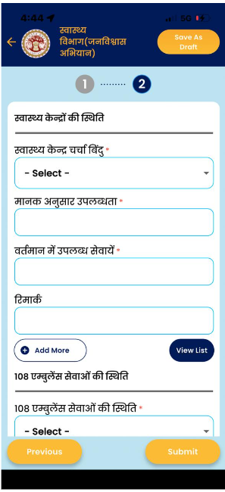
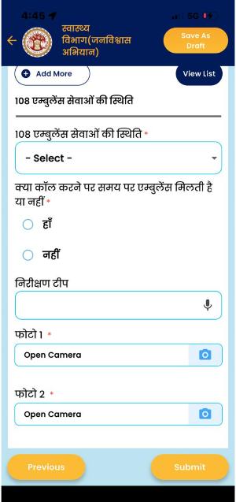
स्वास्थ्य विभाग

Slide 7
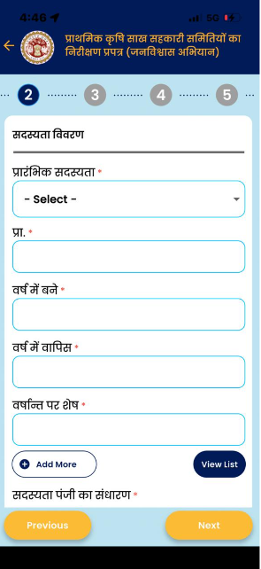
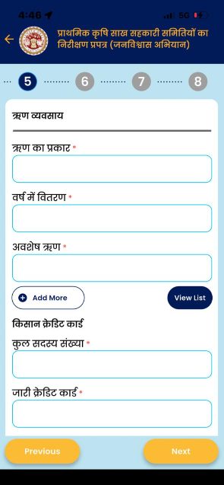
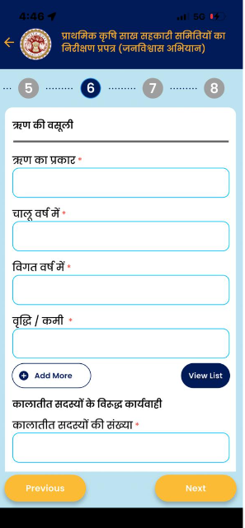
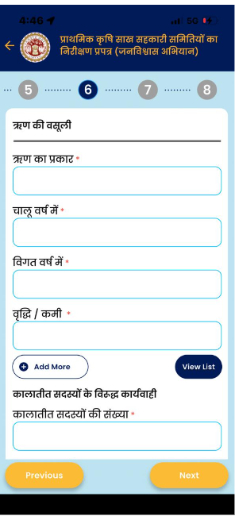
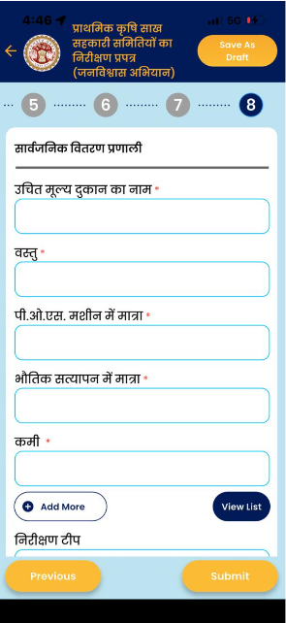
प्राथमिक कृषि साख सहकारी समिति

Slide 8
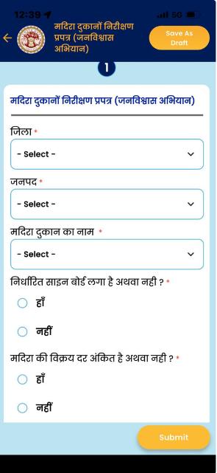
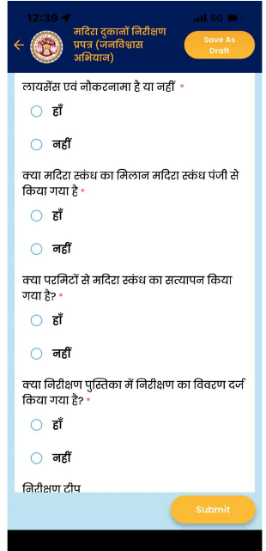
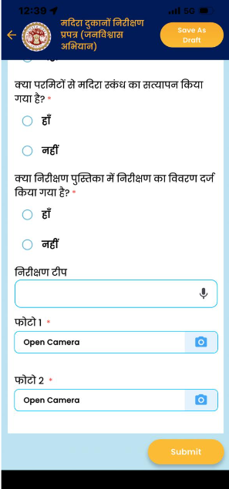
मदिरा दुकानें

Slide 9
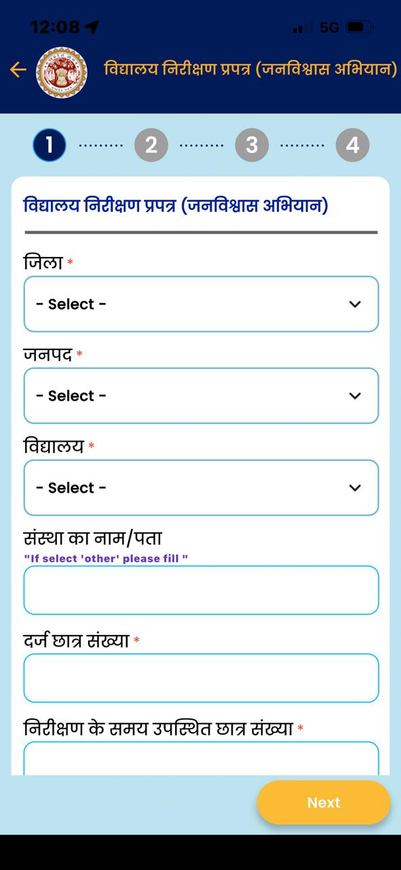
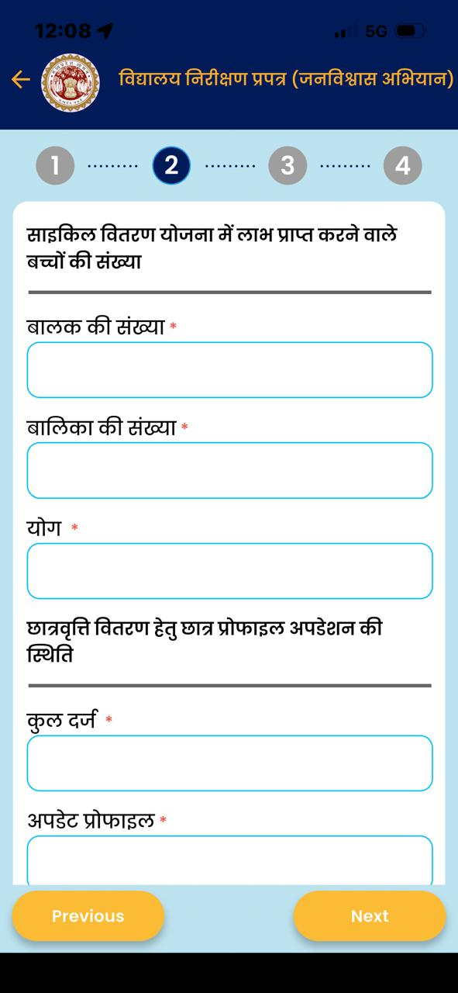
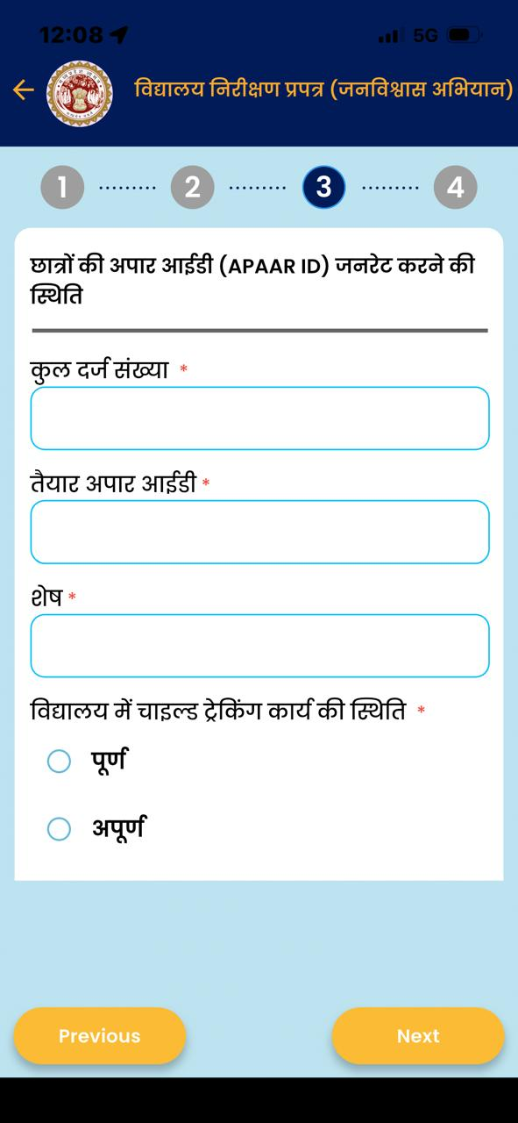
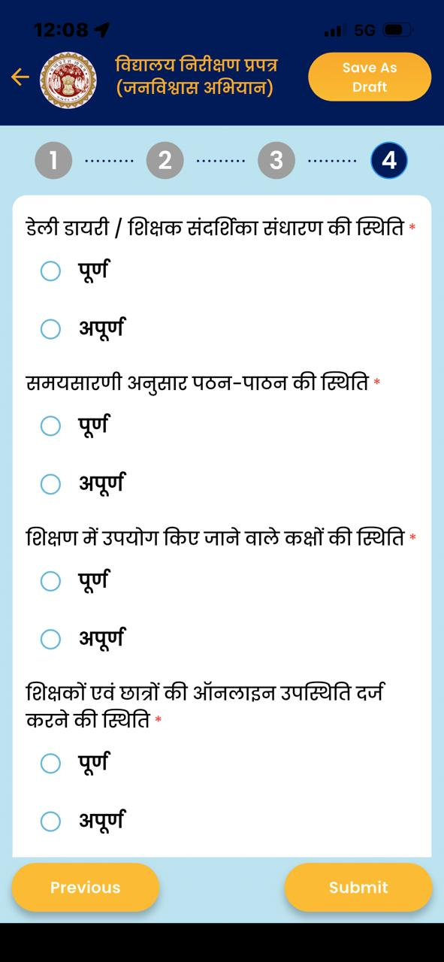
विद्यालय

Slide 10
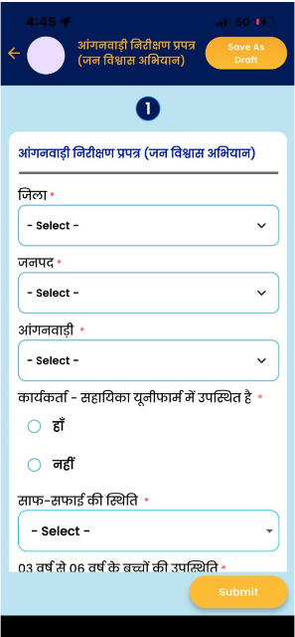
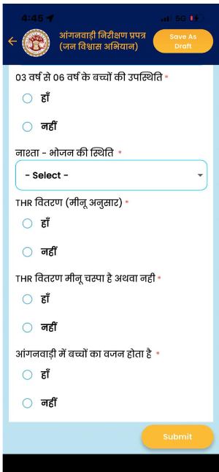
आंगनबाड़ी

Slide 11
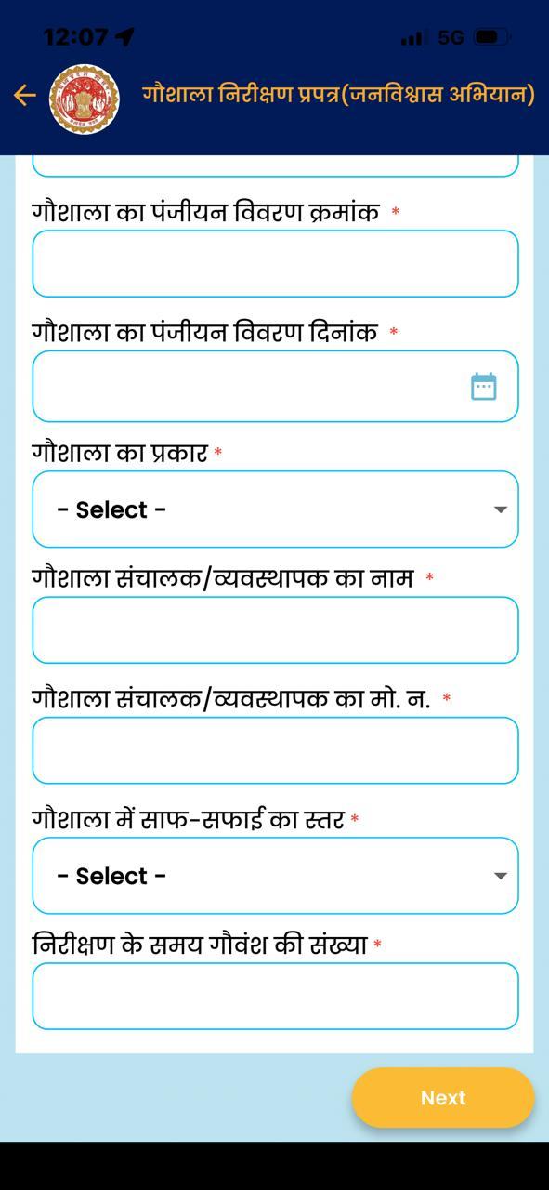
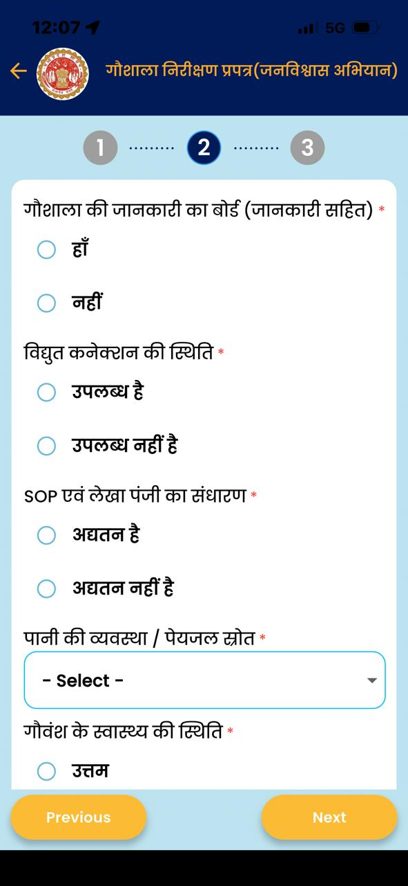
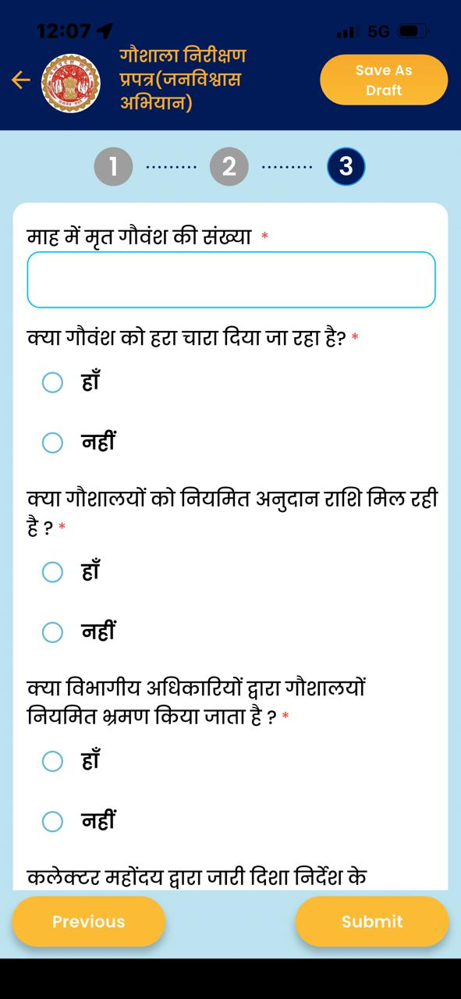
गौशाला

Slide 12
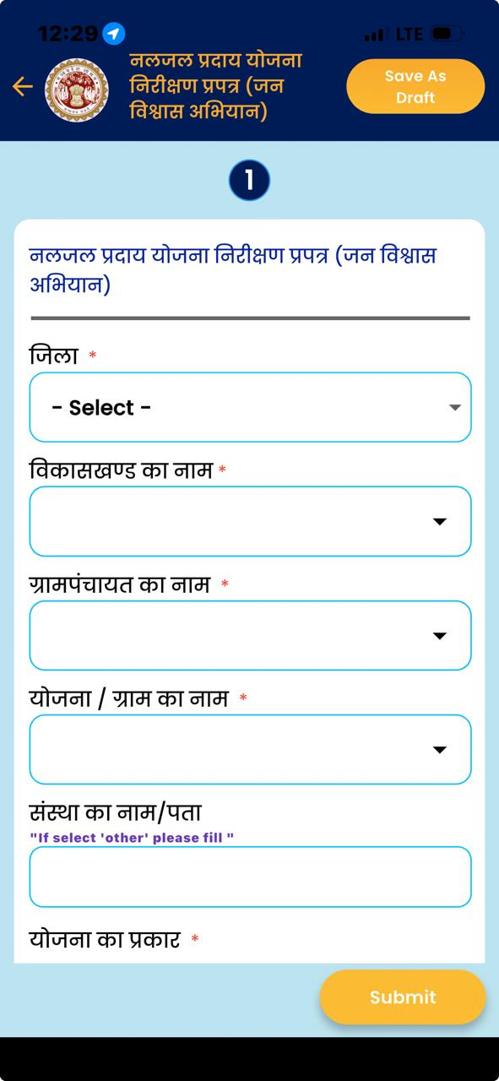
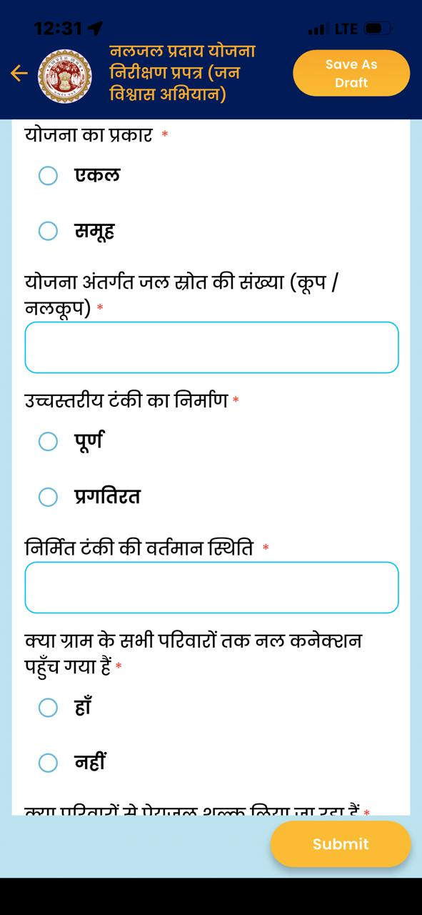
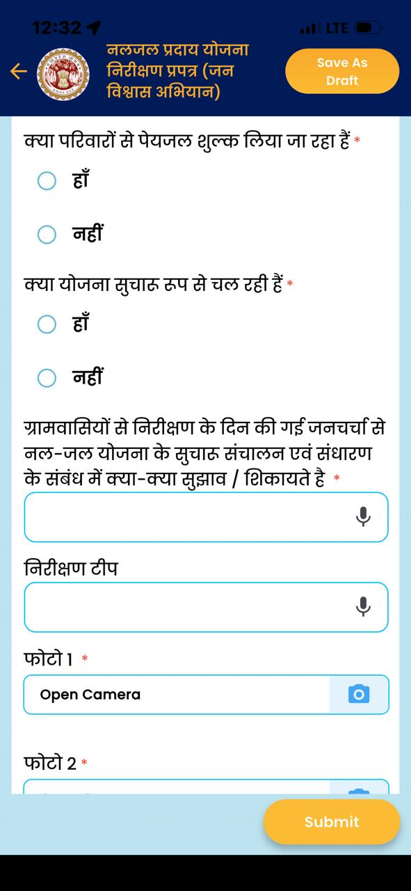
नलजल प्रदाय योजना

Slide 13
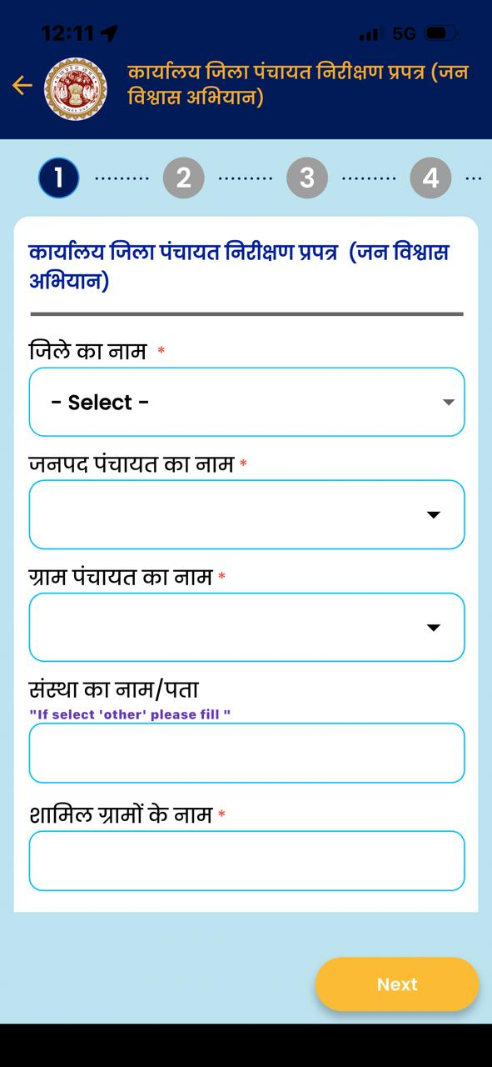
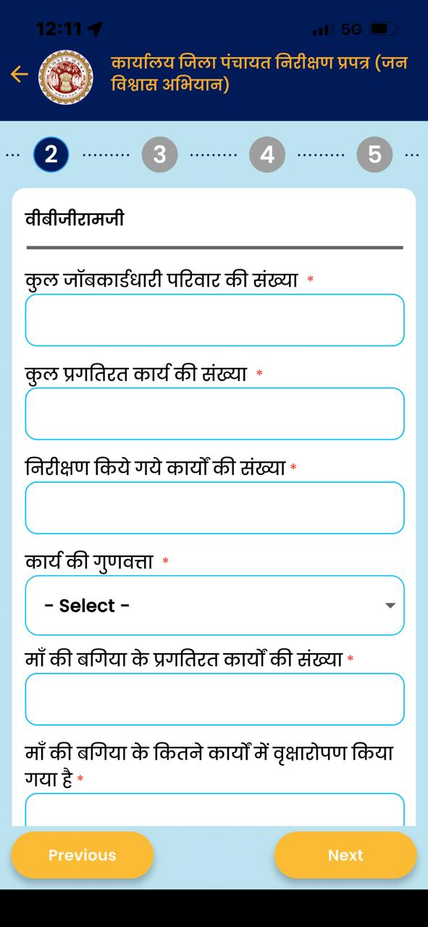
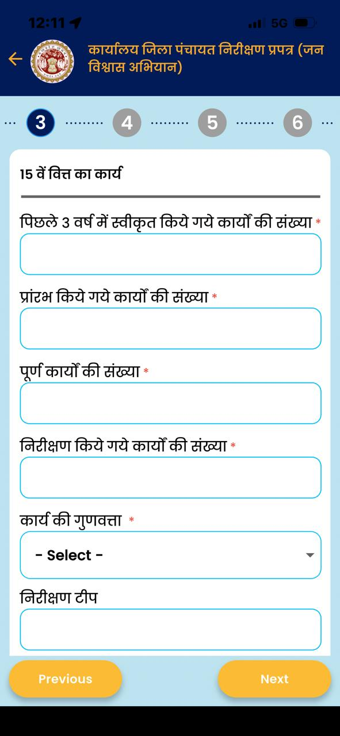
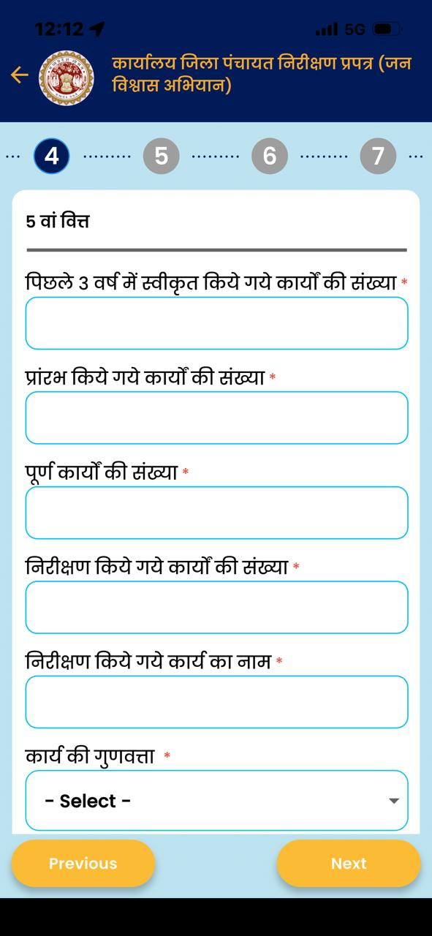
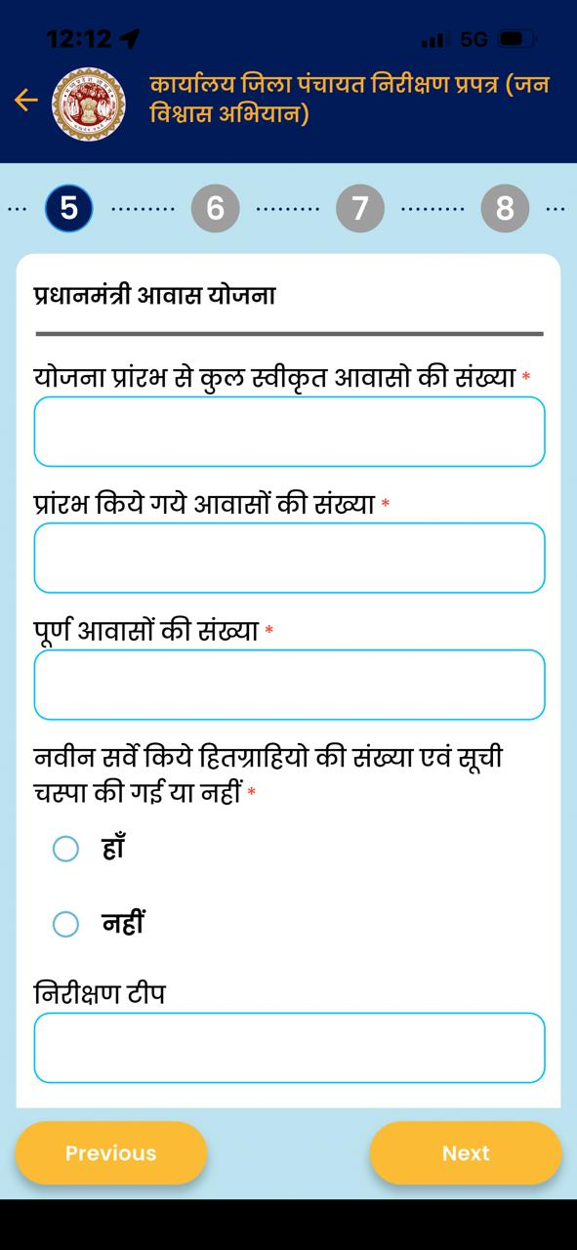
कार्यालय जिला पंचायत

Slide 14
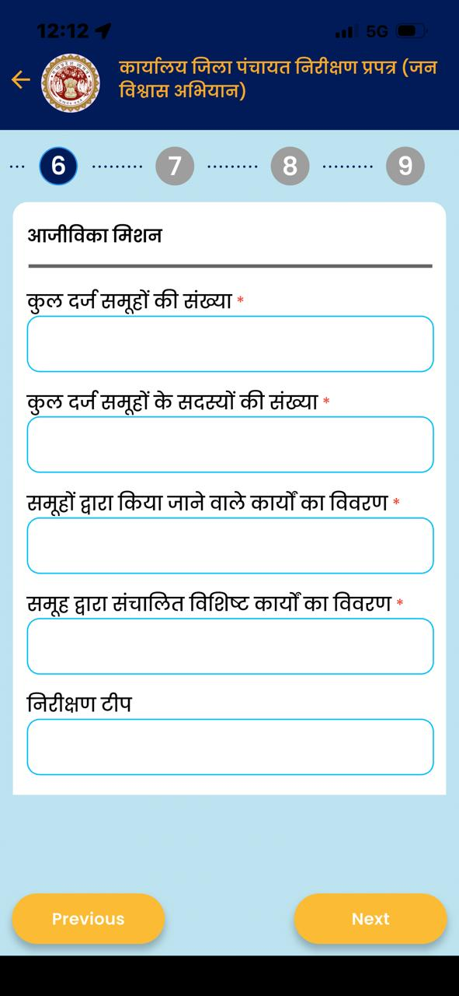
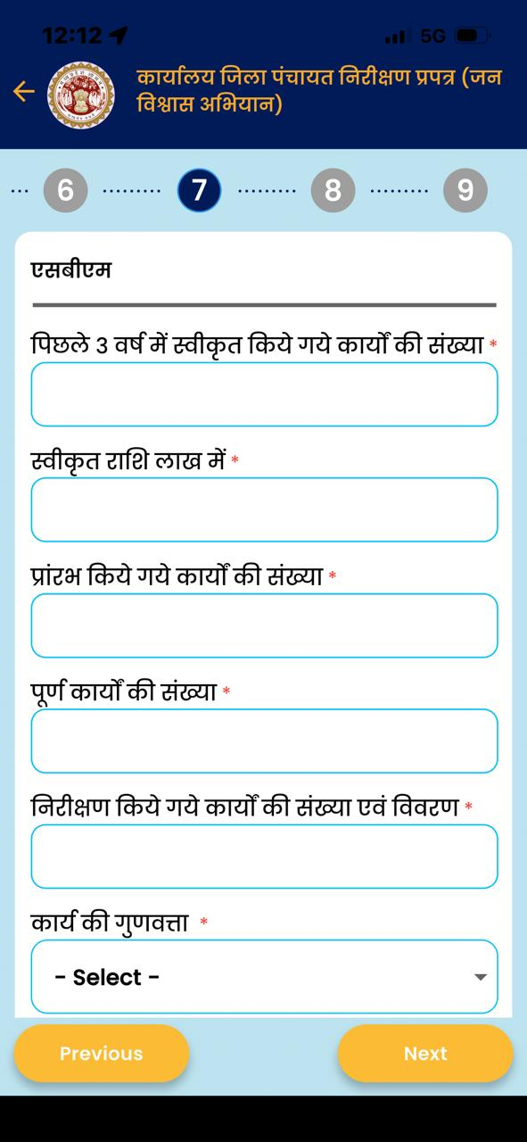
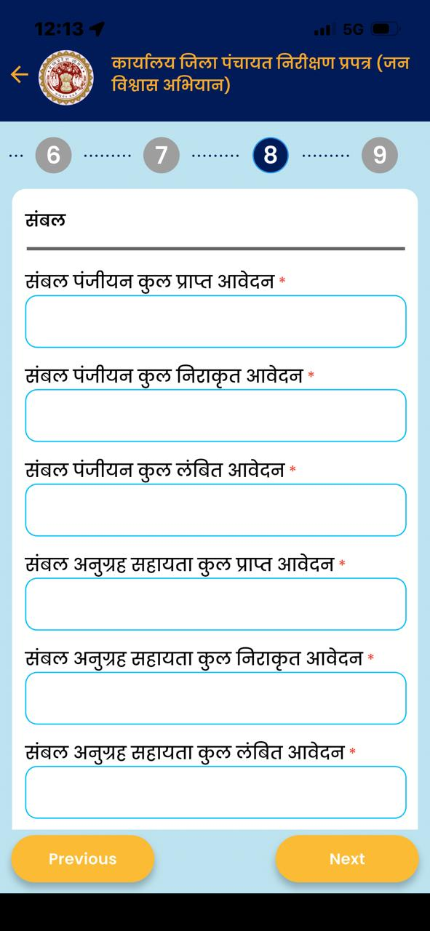
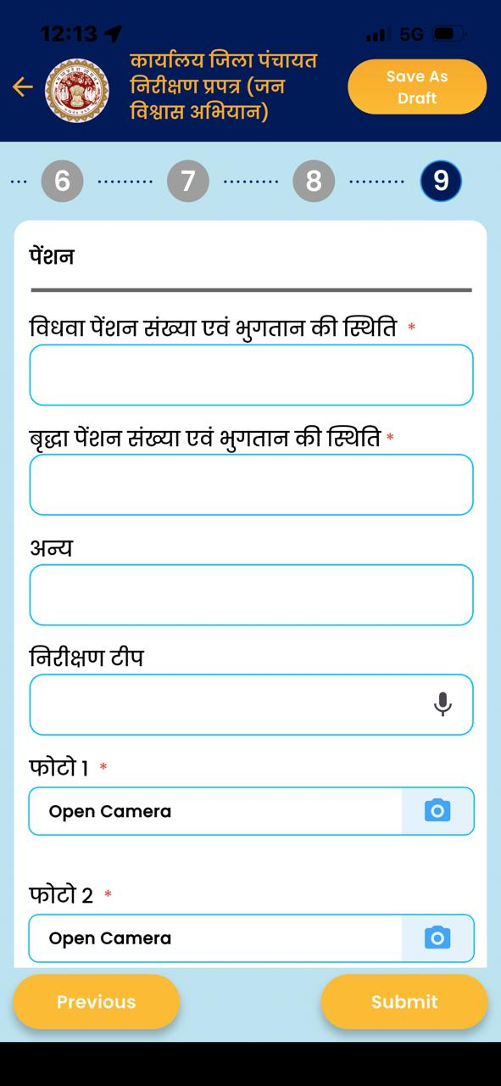
कार्यालय जिला पंचायत

Slide 15
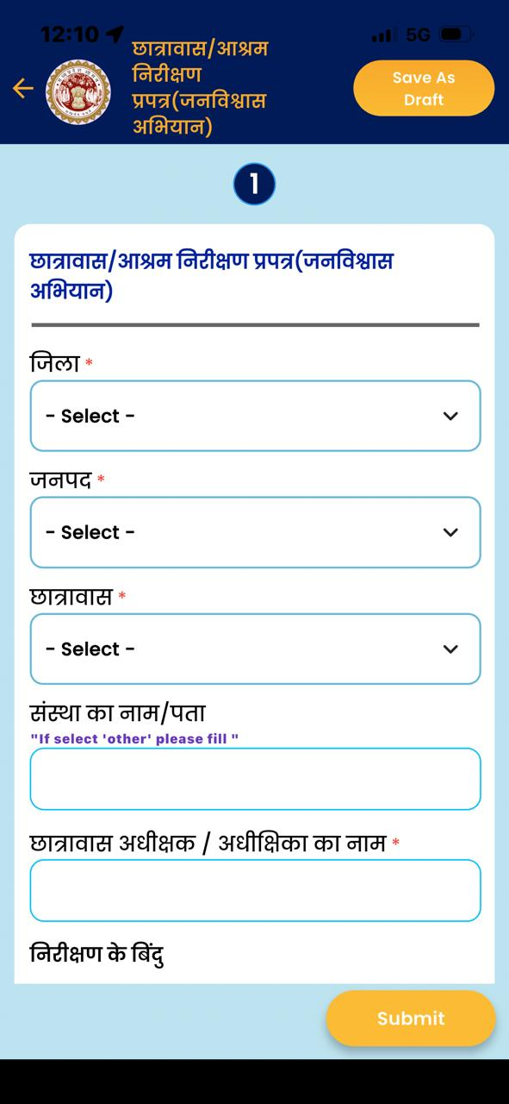
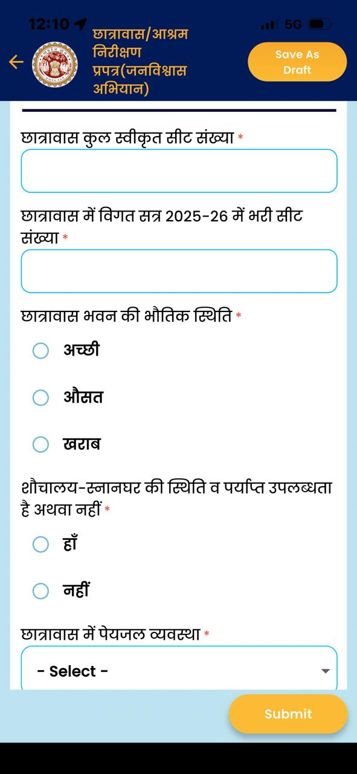
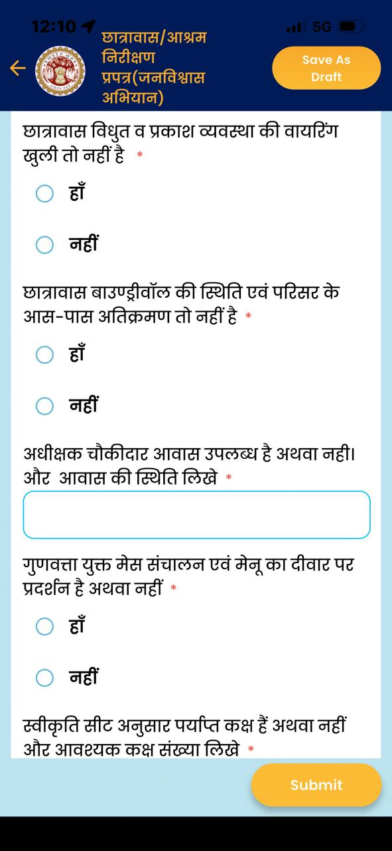
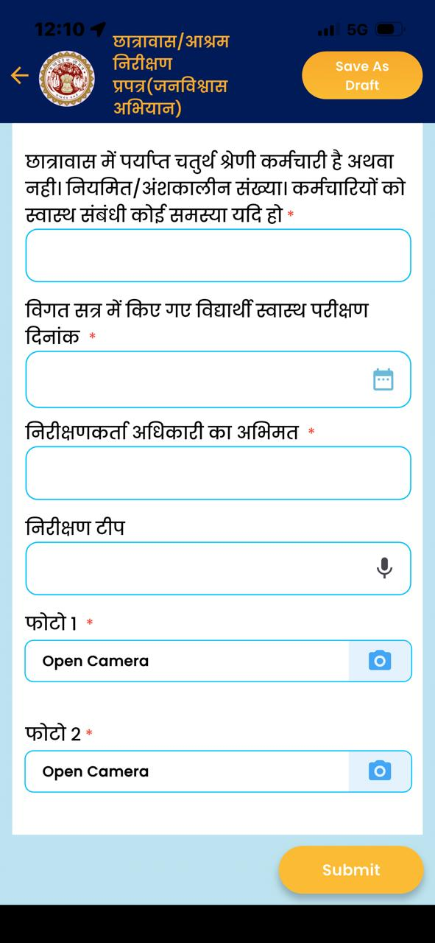
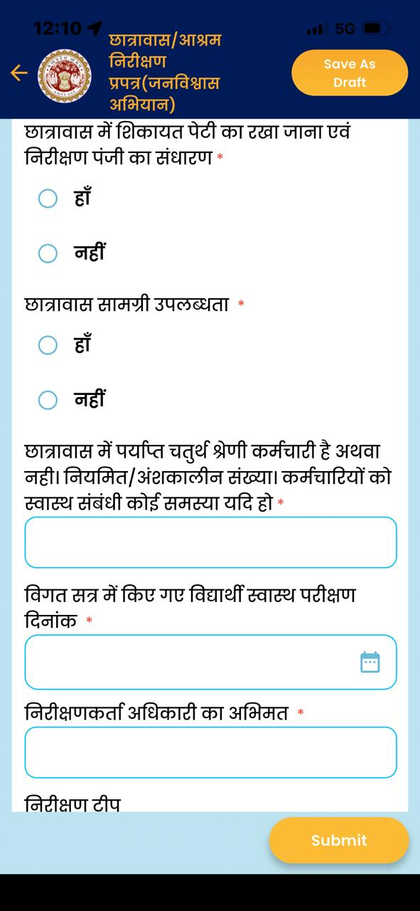
छात्रावास / आश्रम

